Slide 1
視聽障者可穿戴式行動輔具之研發
計畫主持人座談會暨第一次季交流會
計畫主持人：
共同主持人：
陳省隆 教授
阮聖彰 教授
姚智原 助理教授
鄭欣明 助理教授
林淵翔 副教授
唐玄輝 副教授

Slide 2
計畫簡介
本專案計畫主要是研究開發視聽障者的穿戴式輔具。
手環：可以有效的改善視障者的日常生活不便，手環提供容易操作的尋物、定位、色彩感知。在購物時，可以知道貨架的位置，和所取得的物品顏色。
眼鏡：可以偵測到身體上方的障礙物，以免視障者在走路的時候不小心去撞到障礙物導致受傷。
手套：可以相對準確地辨識出手語及時發聲，協助聾啞同胞與常人溝通，讓看不懂手語的人也可以知道他們要表達的意思。
讓使用者能更隨心所欲的操控生活中的物件，以更貼近智慧生活的境界。

Slide 3
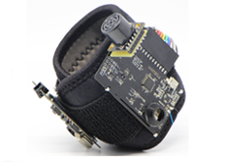
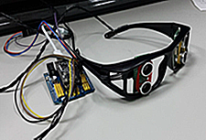
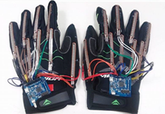
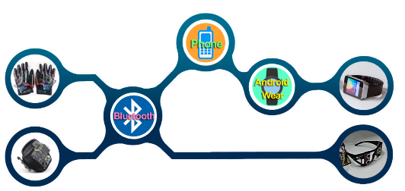
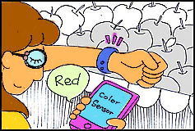
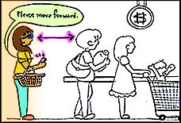
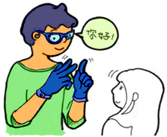
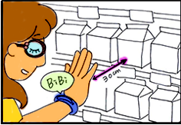
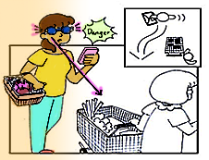
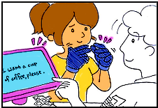
視聽障者可穿戴式行動輔具之研發之特色與強項
智慧手環 | 智慧眼鏡 | 智慧手套 | 系統整合
測試近距離物體 | 偵測上半身障礙物 | 手語辨識 | 傳輸與控制協定
利用距離感測器模組，以振動和聲音提示視障者自己與想要接觸物體之間的距離，並利用顏色偵測模組，判斷要選取物件的顏色。這樣一來，視障者可以判斷如何拿到正確的商品。此功能也可當手杖的功能，防止撞擊到障礙誤而受傷。 | 一般視障者皆有導盲手杖或是導盲犬來偵測腰部以下，有可能發生碰撞之障礙物，然而對於上半身卻是無任何設備可幫助視障同胞。因此本團隊特別利用超音波感應器眼鏡，來偵測上半身來自於四面八方之障礙物。 | 當聽障者有特殊需求要與櫃台人員溝通時 ，手套可以辨識聽障朋友欲表達的內容（如購買飲料、影印等服務），手套上的訊息會以文字顯示在櫃檯人員的電腦螢幕上。 | 手錶 (Android wear)端：使用Android內建的Google play services作資料傳輸手套、手環、眼鏡皆使用藍芽BLE與手機互傳資料。 藍芽端：藍芽BLE一對多，利用Andorid API建立多個BluetoothGatt來達到連接多個BLE結點的功能。

Slide 4
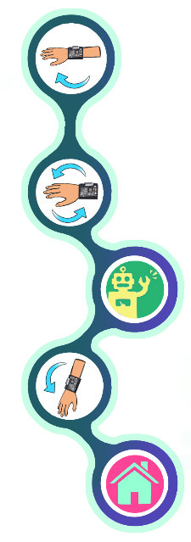
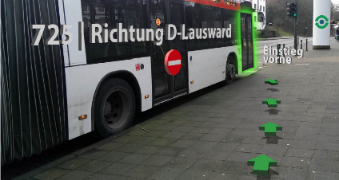
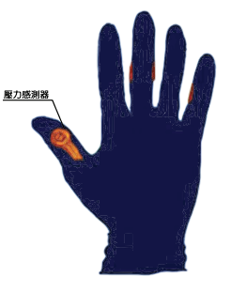
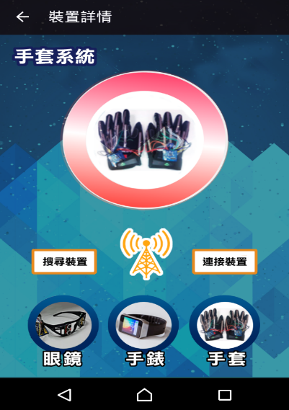
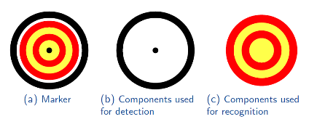
視聽障者可穿戴式行動輔具之研發之預期完成項目
智慧手環 | 智慧眼鏡 | 智慧手套 | 系統整合
體積與軟硬體優化 | 複雜場境特殊標籤 | 詞彙與壓力感測器 | 介面與低功率設計
讓視障者實際操作測試。 優化距離感測功能, 縮小手環體積。 降低能耗軟體優化。( 改變通訊傳輸方式 ) 增加手勢操控。 | 透過特殊設計的標籤，提供方位指示或引導。 標準化後的標籤規格，可藉由影像處理，估算出與標籤的相對距離及夾角。 低解析度、低運算量及可達成，並可藉由標籤觸發需較高運算量之功能。例如：文字辨識、QRcode掃瞄，等。 | 翻譯系統方面 相似手勢手語詞彙及複合式手語詞彙。 智慧手套方面 雲端計算、硬體升級及其他應用。 | 手機端程式 介面美化及程式使用流程優化。 藍芽BLE 設計睡眠機制以節省傳輸所消耗的電量。
下手臂平舉
手腕左右轉動
APP開啟 距離偵測
手自然垂下
EECSS 2015 "Best paper award" A Visual Marker for Long Distances and Detection in Realtime on Mobile Device
APP返回 主選單

Slide 5
視聽障者可穿戴式行動輔具之研發-目前亮點
本研究團隊正積極地與佐臻科技合作，藉由佐臻的硬體支援，發想更多關於穿戴科技的加值應用。在發想及研究的過程中，發現時下的穿戴裝置並無針對視聽障同胞作特殊的設計，因此，本團隊在此計畫中，將針對視聽障同胞，發展專屬視聽障同胞的穿戴輔具，改善其因本身缺陷所造成的生活不便。在計畫發想初期，本團隊拜訪了台灣數位有聲書推廣學會及振興醫院來瞭解視聽障同胞的需求，在一連串的討論過後，我們將視聽障穿戴輔具設計歸納為三大主軸，分別為
視障者之智慧手環設計與開發：
利用距離感測器模組，以振動和聲音提示辨別接觸物體之間的距離。
利用顏色偵測模組，辨別拿取物件的正確性。
視障者之智慧眼鏡設計與開發：
利用超音波來協助視障者躲避前方障礙物。
透過特殊設計的標籤，提供方位指示或引導。
聽障者之智慧手套設計與開發：
透過手語辨識演算法，翻譯手語改善視聽障者溝通能力。
透過增加壓力感測器及手語資料庫的擴充來提升辨識的準確率。
在這三大主軸之下，本團隊將以低功率續航力長為基礎，輔助視聽障同胞生活需求為核心，並且持續以使用者經驗為修改準則，發展出專屬於視聽障同胞之穿戴輔具。

Slide 6
視聽障者可穿戴式行動輔具之研發-目前亮點
We are one of them to actively incorporate with Jorjin Technology Incorporation to develop value-added applications for these devices. During the study and idea generation process, we have found that no existing smart wearable technologies are for hearing impairment. As a result, we will focus on developing a set of auxiliary wearing devices to improve their inconvenience facing in life due to their impairment. Before starting proposing our concepts, we have visited Taiwan Digital Talk Book Association and Cheng Hsin General Hospital to understand the need of hearing impairment. A series of brain storms are conducted and our team will focus on three main themes for the development of auxiliary wearing hearing devices:
Smart wrist rings to broadcast his/her conversation to the environment.
The smart wrist rings informs the visual impairment to estimate the distance information by shaking and vocalizing the device.
The smart wrist rings recognizes the object color to make sure the object which is expected for the visual impairment.
Smart glasses to deliver the environmental and conversation information.
The smart glasses uses ultrasound to avoid the bump on the street.
The design of the distinctive tag offers the visual impairment orientation and lead.
Smart gloves to detect the hand gesture of sign language.
The sign language algorithm can improve the communication ability of hearing impairment.
The pressure sensor and the enough database of sign language can increase the accuracy rate of the sign language system.
We will continue modifying our concept based on the results of usability studies in order to develop an exclusive wearing device with low power consumption and long battery life for hearing impairment.

Slide 7

視聽障者可穿戴式行動輔具之研發
智慧手環
智慧手環
現有的智慧手環沒有為對視障者服務。
智慧眼鏡
現有的智慧眼鏡沒有為對視障者服務。
智慧手套
現有智慧手套沒有考慮觸覺資訊。
智慧手環
2014年: 偵測顏色和距離
2015年: 手勢操控
2016年:視障者體驗與系統整合
智慧眼鏡
2014年: 偵測障礙物
2015年: 偵測場景中特定標籤
2016年: 視障者體驗與系統整合
智慧手套
2014年: 基礎手語辨識
2015年: 改善手語辨識率
2016年:聽語障者體驗與系統整合
距離模組與
顏色模組
智慧眼鏡
超音波測距及影像辨識
智慧手環
壓力感測器
智慧手環：視障者無法確認手上物件的顏色。
智慧眼鏡：視障者上半身無法躲避前方障礙物。
智慧手套：聽語障者表達時，出現錯誤訊息。
促進視聽障者之生活便利性，達成視聽障者自主生活之遠景。
主要
技術
FY103
FY104
FY105
智慧手環
超音波測距與顏色偵測
BLE資料傳輸
智慧眼鏡
超音波測距
BLE資料傳輸
語音與震動提示警告
智慧手套
感測器數據整合
2.4G資料傳輸
手語辨識演算法
智慧手環
測距與低功率系統設計
手勢操控
智慧眼鏡
即時傳輸影像至手機處理
影像辨識特定標籤
藉由標籤引導視障者
智慧手套
增加壓力感測器
BLE資料傳輸
台灣手語資料庫擴充
智慧手環
視障者體驗
系統整合
智慧眼鏡
視障者體驗
低功率系統設計
系統整合
智慧手套
聽語障者體驗
全球手語資料庫擴充
系統整合

Slide 8
經費與時程規畫、量化指標
計畫概要 | [年份] 2014 [預算] 3556千元 [當年度推動重點] 系統雛型開發 | [年份] 2015 [預算] 4005千元 [當年度推動重點] 系統增強與優化 | [年份] 2016 [預算] 4454千元 [當年度推動重點] 系統整合
分年量化績效指標 | 智慧手環 顏色偵測功能開發。 | 智慧手環 手環雛型完成並參與2項競賽。 | 智慧手環 視障者體驗手環10人次。
 | 智慧眼鏡 搭載三個超音波模組，實現於智慧眼鏡上進行測距功能。 | 智慧眼鏡 如左右方障礙物靠近，眼鏡將發出左右聲道提示視障者。 將畫面即時傳送至智慧眼鏡上，進行影像處理功能，快速定位特定標籤。 | 智慧眼鏡 改善影像處理之速度與精準度。 系統整合與優化。
 | 智慧手套 智慧手套雛形及手語辨識系統開發。 | 智慧手套 資料傳輸方面改使用低功率藍芽，減少系統功耗。 增加觸碰感應器提升手語辨識率。 完成系統雛形，並參與2項競賽。 | 智慧手套 改善手語辨識速度與準確度。 擴充手語資料庫。 系統整合與優化。 聽語障者使用體驗。

Slide 9
視聽障者可穿戴式行動輔具之研發-質化目標與績效
目標
促進視聽障者之生活便利性，達成視聽障者自主生活之遠景。
質化績效指標
人民有感
透過智慧手環，辨認物件的顏色且提供距離資訊，使視障者能拿取正確的商品或物件。
視障者傳統以枴杖或導盲犬引導，上半身容易無預警地碰撞障礙物，透過智慧眼鏡偵測躲避身體上方障礙物。
普遍之智慧手套無法有效提升，故本計畫之智慧手套，搭載壓力感測器有效改善手語辨識率，並以手語轉換成語音的方式，有效地提升人與人的溝通。
產業有感
提升傳統產業競爭力，導入智慧加值元素，本團隊開發的穿戴式裝置與生產力4.0亦可強化產業鏈及衍生創新商業模式，提升產業附加價值，引領傳統產業智慧升級。
推動措施
設計視聽障者智慧輔具
建置視聽障者生活輔助APP
發表穿戴式相關專利
參加穿戴式相關競賽
計畫主軸
提升視聽障者生活品質
提升學界與產業對視聽障者生活品質的重視

Slide 10
科技部穿戴式計畫裝置主持人座談會
Thank you !

